Slide 1
Registrul Agricol Național (RAN)
Prezentarea sistemului

Slide 2
Agenda
Obiectiv sistem
Beneficiarii și categoriile de utilizatori
Prezentare succintă a sistemului
Componentele și capabilitățile sistemului

Slide 3
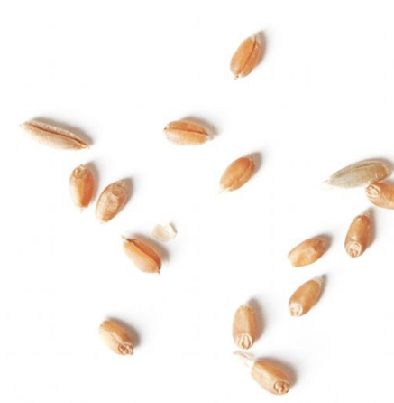
Obiectiv sistem
Consolidarea datelor registrelor agricole locale de la nivel de UAT (primărie)
într-un sistem central,
într-un format standardizat, electronic,
într-o manieră automatizată
precum și accesarea acestor date în mod securizat, indiferent de locație, de către cei care au dreptul și nevoia de a le utiliza precum și în forma în care au nevoie spre a le utiliza.

Slide 4
Beneficiarii și categoriile de utilizatori
ANCPI care gestionează sistemul de cadastru și publicitate imobiliară, deține și furnizează informații geo spațiale ale teritoriului țării
Ministerul Agriculturii și agențiilor subordonate care elaborează politici agricole
UAT-uri (Primărie) care gestionează registrul agricol local
Consiliu județean prin care se centralizează în prezent datele
Cetățeni (gospodării) care declară datele în registrul local
APIA care gestionează subvențiile în agricultură
ANARZ care are ca responsabilitate gestionarea raselor animalelor din agricultură
INS care face statistici naționale inclusiv în domeniul agricol
ANSVSA care are ca responsabilitate gestionarea din punct de vedere veterinar a animalelor și siguranța alimentară
ANAF care face verificări privind declarațiile pentru impozite
MDRAP

Slide 5
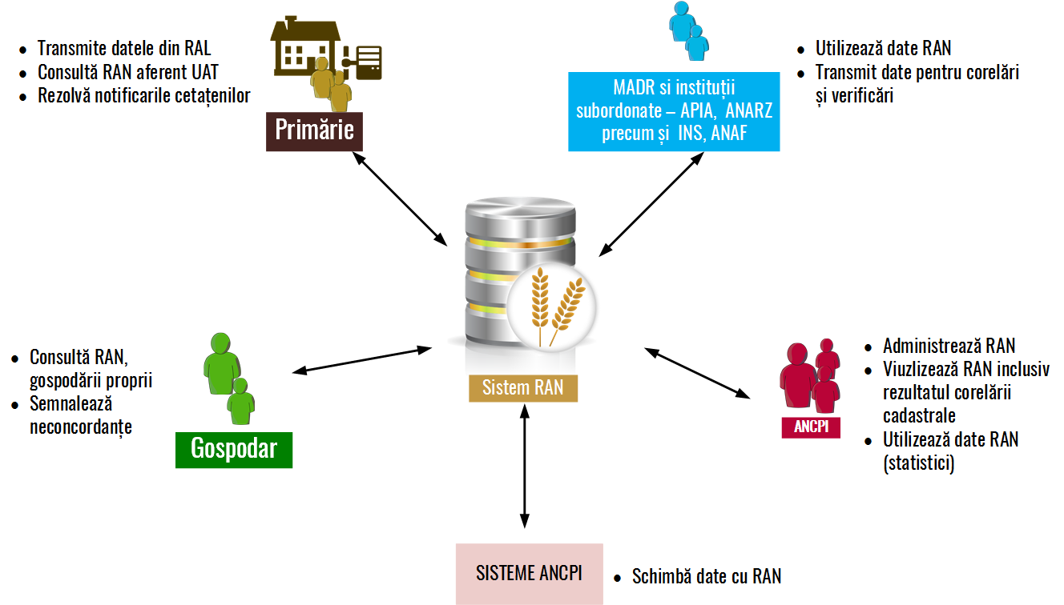
Prezentare succintă a sistemului

Slide 6
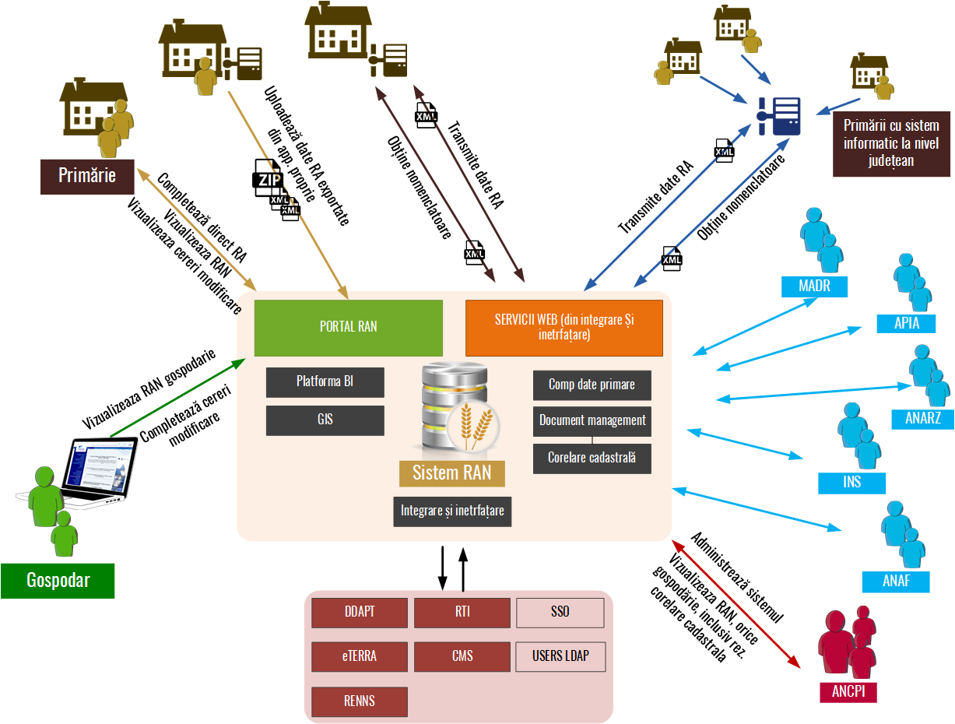
Prezentare succintă a sistemului

Slide 7
Componentele sistemului
PORTAL RAN (LifeRay portal)
INTEGRARE ȘI INTERFAȚARE
INTRODUCERE DATE PRIMARE
DOCUMENT MANAGEMENT (ELO)
CORELARE CADASTRALĂ
RAPORTARE ȘI BI (COGNOS)
COMPONENTA GEOSPAȚIALĂ (ARCGIS)

Slide 8
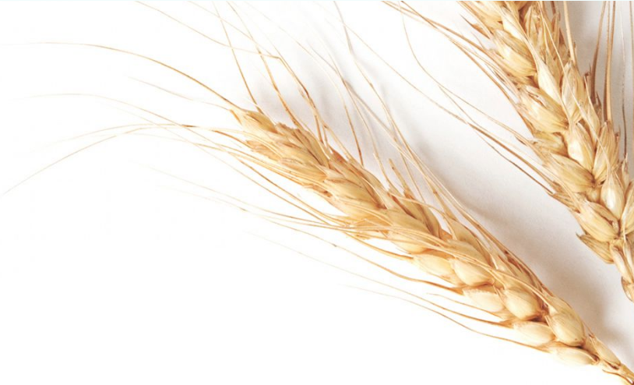
Portal RAN (bazat pe LifeRay Portal)
Este componenta care asigură interfața pentru toți utilizatorii sistemului și accesul la funcționalitățile celorlalte componente
Permite configurarea zonei publice prin funcționalitățile LifeRay portal
Permite accesare zonei autentificate pentru cele 3 tipuri de conturi (gospodar, uat, instituție)
Asigură accesul la vizualizarea datelor din registrul agricol
Asigură funcționalitățile pentru procesul rezolvare a cererilor de modificare sau corecție inițiate de gospodari

Slide 9
Introducere date primare
Componenta grupează toate capabilitățile care implică alimentarea cu date primare (din registrul agricol) a Registrului Agricol Național
Registrul agricol este o evidență pe capitole care cuprinde date declarate de gospodari despre: terenurile exploatate, culturi, plantații, utilaje agricole, animale, clădiri etc.
Conform legii, organizarea evidenței Registrului Agricol este în responsabilitatea primăriilor și se face la nivelul acestora atât pe hârtie cât și electronic.
Prin această componentă primările vor transmite date în registrul agricol național în mod automat, semiautomat sau manual (completare manuală direct în portalul RAN)

Slide 10
Introducere date primare
Primăriile vor transmite datele primare către sistemul RAN prin 3 canale
Automat
Semiautomat
Manual
Direct din sistemul primăriei către RAN (prin servicii WEB)
Operatorul de la primărie le exportă din sistemul primăriei și pe urmă le încarcă în portalul RAN
Operatorul primăriei le completează direct în portalul RAN în baza declarațiilor cetățenilor care dețin gospodării

Slide 11
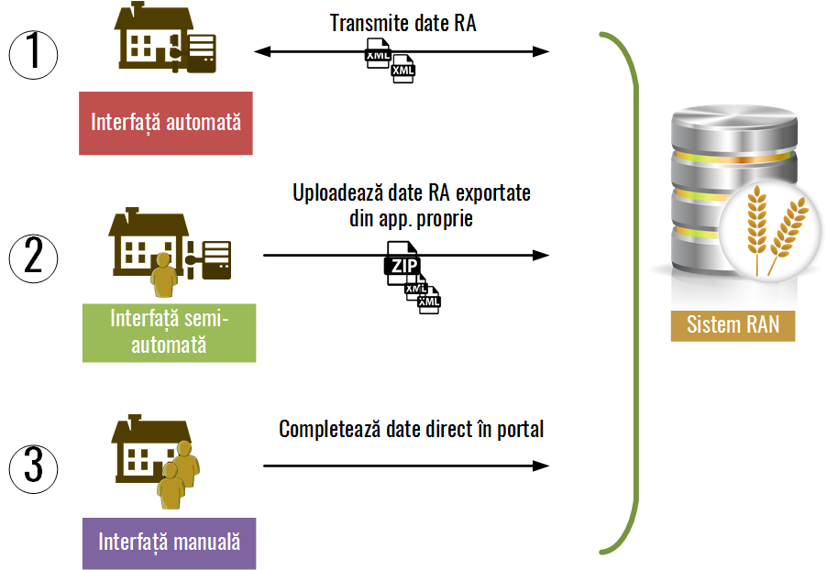
Introducere date primare

Slide 12
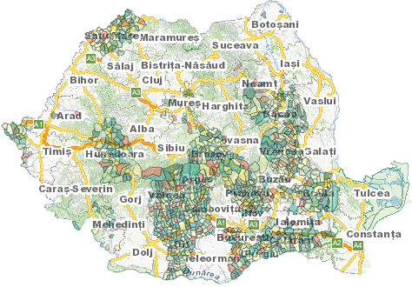
Corelare cadastrală
Identifică discrepanțe între datele colectate în sistemul RAN, precum și între datele din RAN și alte sisteme (eTerra, APIA, DDAPT etc) în baza algoritmilor de corelare. Utilizatorul poate ajusta parametri de calcul a indicatorilor.
Procesul se declanșează automat la primirea de noi date, dar poate fi declanșat și manual.
Corelarea poate fi executată la nivel de declarație a fiecărei gospodării sau la nivel de UAT.
Rezultatele corelării sunt prezentate detaliat, cu evidențierea indicatorilor calculați și a discrepanțelor, atât în format tabelar cât și grafic (pe hartă). O parte din rezultate sunt afișate în zona publică a RAN.

Slide 13
Integrare și interfațare
Asigură integrarea componentelor interne ale RAN precum și interfețele cu sistemele externe RAN.
Interfețele cu instituții externe sunt bazate pe servicii WEB și asigură:
- Primirea datelor primare din registrul agricol de la primării (UAT)
- Primire de date pentru corelare de la APIA sau tip GIS și pentru afișare de la ANARZ
- Expunerea datelor primare/agregate din registrul agricol către instituții (APIA, INS, ANAF etc)
Interfețele cu sistemele interne ale ANCPI sunt bazate pe servicii web sau alte integrări:
- eTerra (pentru obținere date alfanumerice dar și de tip GIS)
- DDAPT (pentru corelare și pentru afișare în portal)
- RTI (pentru afișare în portal)
- RENNS (pentru obținerea adresei și a coordonatelor GIS ale acesteia)
- CMS

Slide 14
Document management (ELO)
Asigură stocarea documentelor vehiculate în sistemul RAN (rapoartele centralizatoare publicate, cererile de corecție ale gospodarilor și documentele atașate lor). Gestionează versiunile acestora
Este integrată în mod programatic cu portalul RAN – documentele din ELO sunt accesate de utilizatori din portal în funcție de drepturi
Poate fi accesat direct prin interfața web proprie (din portal RAN) sau prin intermediul clientului solid ELO în baza licențelor furnizate

Slide 15
Raportare și BI
Construieste baza de date pentru raportare a RAN pe baza datelor operaționale încarcate de primării
Generează rapoarte centralizatoare in format PDF pentru a putea fi consultate atat de toate categoriile de utilizatori ai RAN
Permite crearea de rapoarte noi pe baza datelor consolidate la nivelul RAN

Slide 16
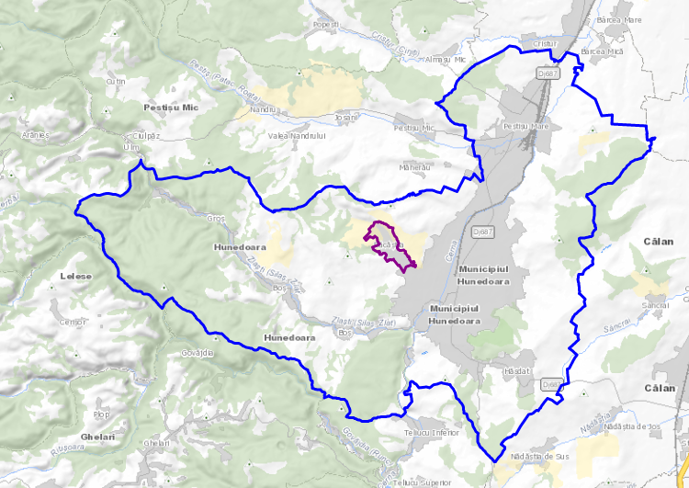
Componenta geospațială (ArcGis)
Este componenta suport pentru toate funcționalitățile sistemului care implică lucrul cu hărți și obiecte geospațiale
Este utilizată programatic din portal pentru afișarea registrului agricol și a resurselor geospațile pe hartă (terenuri, culturi, plantații, clădiri, adrese administrative)
Este utilizată din portal atunci când sunt materializate grafic resursele agricole ale unei gospodării în cadrul completării manuale a registrului agricol.
Permite extinderea ușoară cu noi surse de date spațiale.

Slide 17
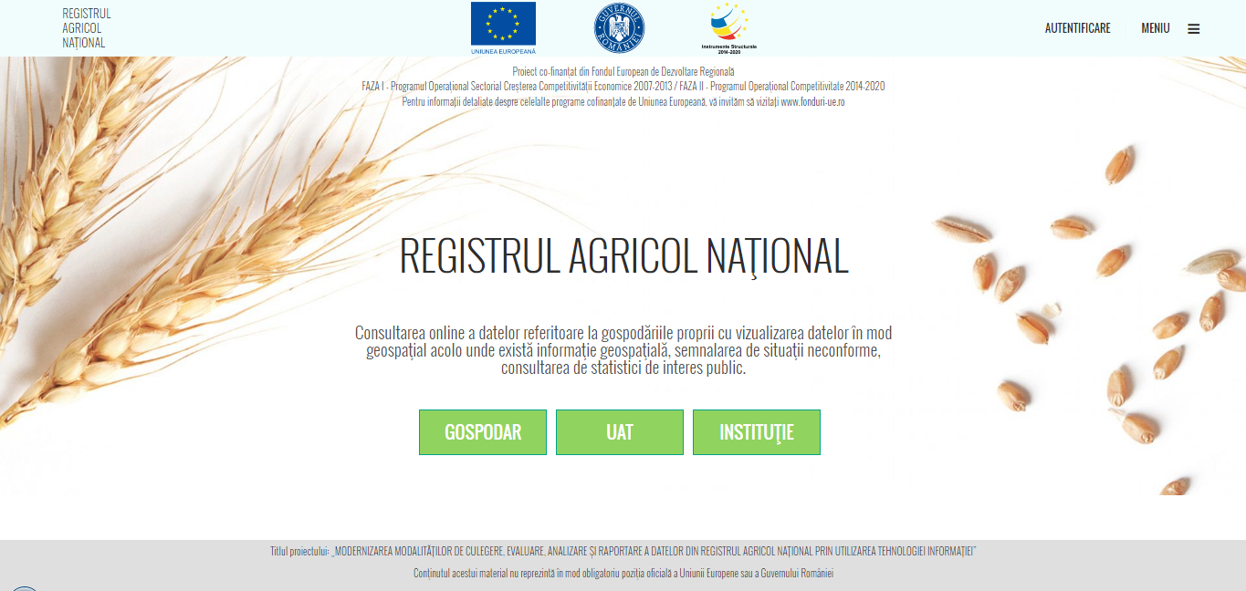
Întrebări și răspunsuri
?

